Slide 1
Html 5 Tags
Programación Web I - 2013

Slide 2
Introducción
Elimina bastante restricciones y limitaciones.
Es más ligero al ser más sencillo y simple el código.
Cargan más rápido en el navegador.
Introduce:
Video (no flash)
Audio
Canvas
Google prioriza las páginas hechas en HTML 5

Slide 3
Pregunta
¿La página escrita en HTML5 va a andar en cualquier navegador?

Slide 4





Probar mi browser
http://html5test.com/
138/500
404/500
468/500
320/500
372/500

Slide 5
Pregunta
¿Porqué hacer webs en HTML5 si ningún navegador tiene full support?

Slide 6
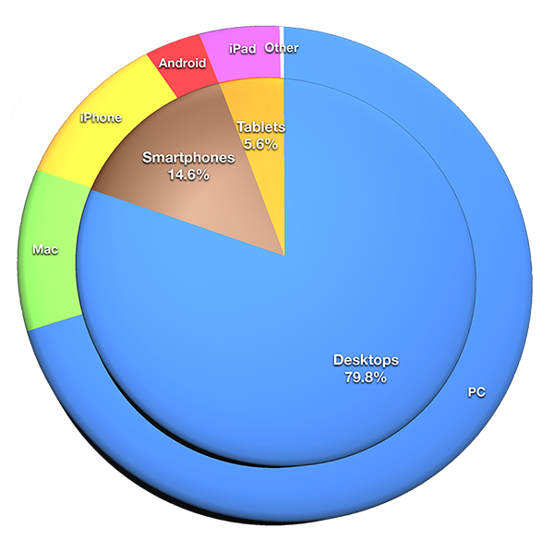
Trafico Internet (US/Canada)

Slide 7
Desarrollo de Aplicaciones web
Gnome
Windows 8
Aplicaciones Desktop – Mobile (2 en 1)
Google
Microsoft
Yahoo
Apple

Slide 8
Nuevos Tags
Tags
Video
Audio
Canvas
Article
Summary
Figure
Figcaption
Footer
Header
Y más…

Slide 9
Audio
Esta definido con el tag <audio>
Solo necesita el atributo src para indicarle el archivo.
Otros atributos son:
Autoplay
Controls
Loop
preload
Por defecto no se muestra
Si se pone el atributo autoplay, empieza a reproducir pero no se ve.

Slide 10
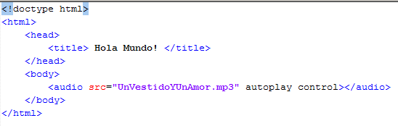

Audio
Para que se vea el reproductor hay que usar el atributo control.
Muestra el default player del browser.

Slide 11
Audio
Algunos browser soportan diferentes formatos de audio (ogg, mp3, etc)
Otros no lo soportan
Usar Flash
Permitir bajar el clip de audio
Se pueden definir multiples sources usando el tag <source>
Dentro de este se usa el atributo src y type.
En caso de querer asegurase la reproduccion en cualquier browser
Agregar un reproductor flash.

Slide 12
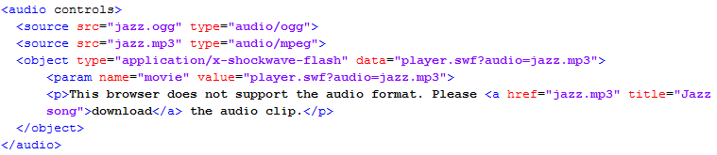
Audio Multiples sources

Slide 13
Video
Es muy parecido a insertar audio
El tag que lo define es <video>
Los atributos que tiene el elemento <video> son source, autoplay, controls, loop, and preload.
Tambien se pueden tener multiples sources.
El video siempre va a aparecer (a diferencia del audio)
Pero no se va a poder reproducir a no ser que tenga el atributo autoplay.
Se recomienda poner un tamaño al video fijo por medio de CSS.

Slide 14

Buena Practica
Siempre incluir el atributo controls en los videos.
Sin importar si es util o no permitir a los usuarios reproducir, parar, etc.

Slide 15
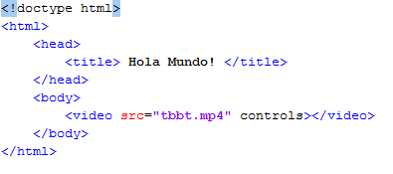
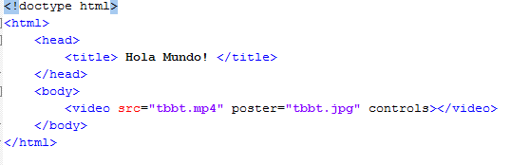
Video
Otro atributo es poster
Muestra una imagen antes de que el video sea reproducido.

Slide 16
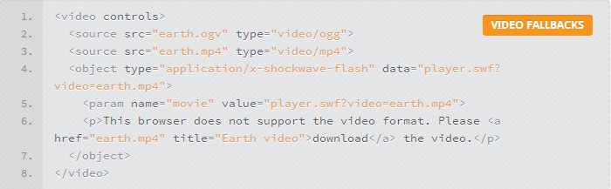
Video – Multiple Sources

Slide 17
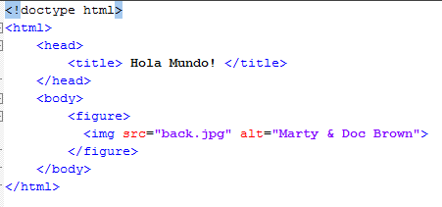
Figure
HTML 5 introduce los elementos figure y figcaption
Con ellos se crea un conetendor para imagenes/video/audio con titulo.
Fue introducido para dar mas semantica (antes se hacia con listas)

Slide 18
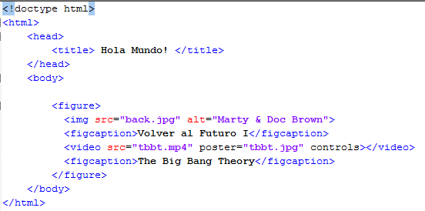
figcaption
Nos sirve para poner titulo a una imagen.
El elemento figure nos permite poner más de 1 imagen/video/etc.

